Slide 1
ОГАПОУ «Борисовский агромеханический техникум»
Тема: Первичная обработка овощей И НАРЕЗКА ОВОЩЕЙ.
МДК 01.02 Процессы приготовления, подготовки к реализации кулинарных полуфабрикатов.
Выполнила:
Студентка 2 курса Бескровная Д.А.
Преподаватель: Краснокутская И.А.

Slide 2
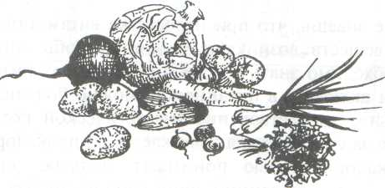
Первичная обработка овощей складывается из:
сортировки,
мойки,
очистки,
промывания,
нарезки.

Slide 3

СОРТИРОВКА.
Овощи сортируют по размеру
(в основном корнеплоды)
для равномерной тепловой обработки,
удобства резки, уменьшения отходов.

Slide 4
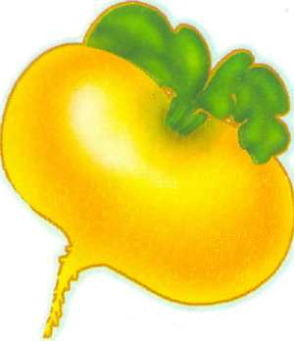
МОЙКА И ЧИСТКА.
Овощи моют и чистят.
В общественном питании для чистки овощей используют специальные машины – овощечистки.

Slide 5
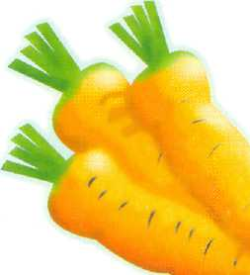
ПРОМЫВАНИЕ.
Овощи промывают.
В картофеле – удаляют глазки.
Морковь, свёклу, редьку, репу, сельдерей
Дочищают.
При обработке капусты отрезают верхние
загрязненные листья, промывают качан.

Slide 6
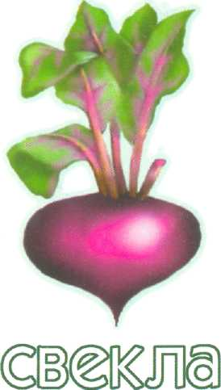
НАРЕЗКА.
После очистки и промывания овощи нарезают.
От вида нарезки овощей зависит
продолжительность варки блюда. Поэтому
Овощи должны быть нарезаны одинаково!

Slide 7
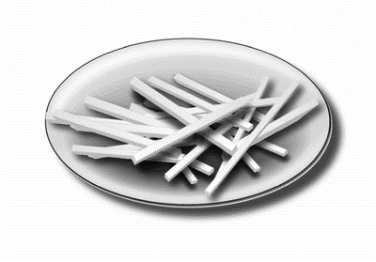
Способы нарезки овощей :
Соломка
Соломкой
(квадратное сечение 0,2 * 0,2 см, длина 4-5 см.)
нарезают картофель для жарки во фритюре, морковь, петрушку, свеклу, репчатый лук – для щей, борщей, рассольников, супов из овощей.

Slide 8
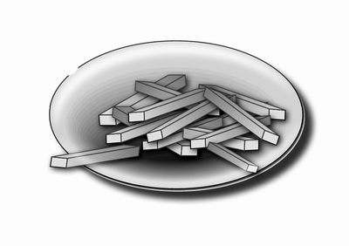
Брусочки.
Брусочками
(от 0,7 * 0,7 см. до 1 * 1 см, длина 3.5 - 4 см.)
нарезают картофель для жарки, борщей, супов ; морковь, петрушку для бульона с овощами.

Slide 9
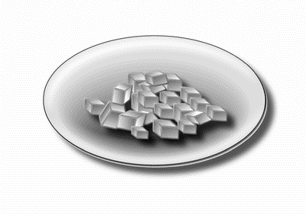
Кубики.
Кубики крупные (2 * 2 см.) – для картофеля в молоке;
Средние (1,5 *1,5) - для супов с бобовыми, крупами, овощного рагу;
Мелкие (0.5 * 0.5 см.) – для гарнира, холодных блюд.
Лук нарезают мелкими
кубиками
(крошка 0,3 * 0,3см)
в суп-харчо,
крупяные супы, щи.

Slide 10
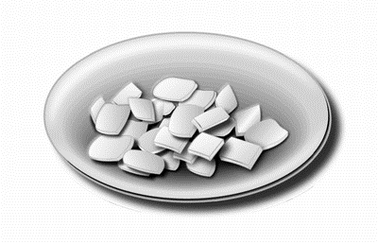
Ломтики.
(0.1 - 0.2 * 1 – 1.5 см.)
Нарезают картофель, морковь, свёклу
в щи,
салаты, винегрет.

Slide 11
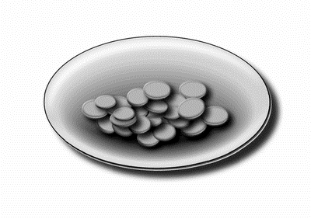
Кружочки
Кружочки картофеля толщиной 1 – 2 см. для жарки во фритюре.
Морковь нарезают толщиной 0.1 см. в супы.
Лук для шашлыка, жарки, маринадов нарезают толщиной 0.1 – 0.2 см.

Slide 12
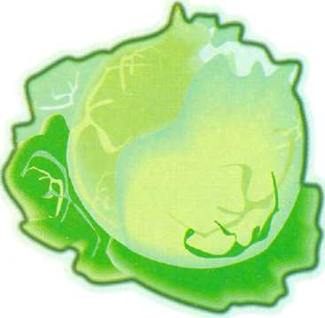
ШАШКИ
РУБКА
Капусту нарезают шашками (2*2 см ) для щей, борщей.
Также применяется рубка – измельченная соломка для фаршей.

Slide 13
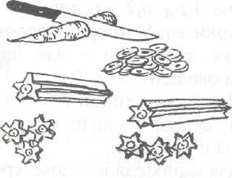
Способы нарезки овощей для украшений блюд.
звездочки,
шестеренки,
гребешки,
розочки
и так далее.

Slide 14
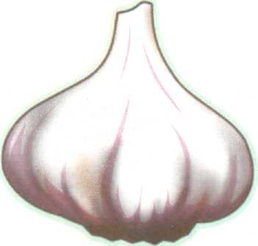
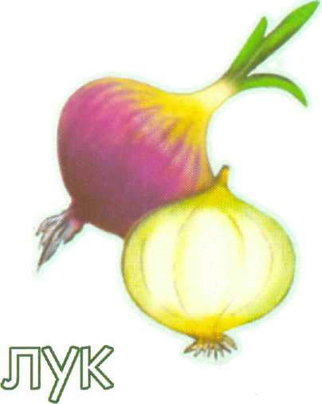
Репчатый лук.
Чеснок.
С репчатого лука, чеснока
Срезают донце, шейку и
снимают чешуйки.
Чеснок разламывают на дольки,
очищают, промывают и
нарезают перед
использованием.

Slide 15
Зелёный лук.
Листовые овощи.
Пряные овощи.
С зелёного лука срезают корешки и очищают его белую часть. Удаляют желтые и увядшие перья, промывают.
У листовых овощей – салата, щавеля – срезают корни, удаляют жёлтые листья, промывают под проточной водой. Используют целые листья и нарезанные соломкой.
У пряных овощей – петрушки, укропа – удаляют жёлтые и завядшие листья, грубые стебли, промывают, ополаскивают в проточной воде.

Slide 16
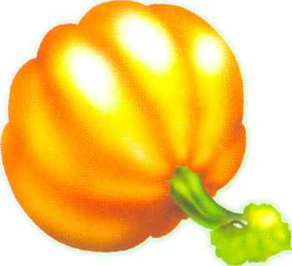
Тыквенные овощи.
К тыквенным относятся:
огурцы,
тыквы,
кабачки.
Их моют, очищают, удаляют семена и нарезают.
Молодые огурцы не очищают.
Тыквенные овощи нарезают кубиками, полосками, кружочками.

Slide 17
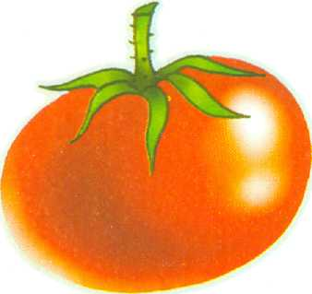
Помидоры.
Баклажаны.
Сладкий перец.
Помидоры, баклажаны, сладкий перец промывают, удаляют плодоножки.
Помидоры сортируют.
Баклажаны сортируют, очищают от
кожуры, нарезают кружочками
или ломтиками.
Сладкий перец разрезают, удаляют
сердцевину, плодоножку и
промывают.

Slide 18
Правила при работе с овощами.
Главное при обработке овощей –
сохранить цвет и содержание в них витаминов.
При обработке овощей следует пользоваться ножом из нержавеющей стали, так как витамин С от соприкосновения с железом разрушается.
Чем свежее овощи, тем больше в них содержится витамина С.
Овощи следует очищать и нарезать непосредственно перед варкой или употреблением.
При длительном хранении в воде овощи теряют витамины, так при длительном хранении в воде картофель теряет часть крахмала и витамин С.

Slide 19
Список использованной литературы:
Блинов Л.Ф., Болдырев Н.И. и др. Домоводство. Москва «Сельхозгиз» 1957г.
2. Галле А.Г., Кочетова Л.Л. Тетради по обслуживающему труду (для учащихся коррекционных школ VIII вида). . Издательство: Аркти, 2009г.
3. Крупская Ю.В., Кизеева Н.И., Сазонов Л.В., Симонен­ко В.Д. / Под ред. В.Д. Симоненко. М.: Вентана-Граф,1998.
4. Технология: Учебник В.Д.Симоненко. — М.: Вентана-Граф, 1999.
5. Яндекс. Картинки: поиск изображений в интернете. http://images.yandex.ru/ (дата обращения 18.01.2019)
6. Анфимова Н.А. Кулинария (Электронный учебник). М.: Издательский центр «Академия», 2016

